Slide 1

FORMAÇÃO DOS CANDIDATOS A DIRETOR(A) E VICE-DIRETOR(A) DAS ESCOLAS DA REDE MUNICIPAL DE BARREIRAS-BA
SECRETARIA MUNICIPAL DE EDUCAÇÃO
BARREIRAS - BAHIA
2016

Slide 2

A CONSTRUÇÃO DA ESCOLA INCLUSIVA: perspectivas e desafios
Notes:
Recorte da área da educação em razão da relevância e da área de trabalho na Universidade.
INCLUSÃO é a nossa capacidade de entender e reconhecer o outro e, assim, ter o privilégio de conviver e compartilhar com pessoas diferentes de nós. A EDUCAÇÃO INCLUSIVA acolhe todas as pessoas, sem exceção. (MANTOAN, 2005)
A EDUCAÇÃO ESPECIAL é uma modalidade de ensino que perpassa todos os níveis, etapas e modalidades, realiza o atendimento educacional especializado, disponibiliza os recursos e serviços e orienta quanto a sua utilização no processo de ensino e aprendizagem nas turmas comuns do ensino regular. (BRASIL, 2008)

Slide 3
O QUE É INCLUSÃO
É a nossa capacidade de entender e reconhecer o outro e, assim, ter o privilégio de conviver e compartilhar com pessoas diferentes de nós. A EDUCAÇÃO INCLUSIVA acolhe todas as pessoas, sem exceção. (MANTOAN, 2005)
Um PARADIGMA EDUCACIONAL fundamentado em princípios democráticos que respeita, valoriza as diferenças e avança em defesa da igualdade de oportunidades. (CARVALHO)

Slide 4
O QUE NÃO É INCLUSÃO
Mera colocação de todos os alunos com necessidades educacionais especiais nas classes regulares sem que um conjunto de pressupostos seja assegurado (legislação, recursos, colaboração, etc) (CORREIA)
Estar junto é se aglomerar no cinema, no ônibus e até na sala de aula com pessoas que não conhecemos. Já inclusão é estar com, é interagir com o outro. (MANTOAM)

Slide 5
EDUCAÇÃO ESPECIAL
É uma uma modalidade de ensino que perpassa todos os níveis, etapas e modalidades, realiza o atendimento educacional especializado, disponibiliza os recursos e serviços e orienta quanto a sua utilização no processo de ensino e aprendizagem nas turmas comuns do ensino regular. (BRASIL, 2008)
Conjunto de recursos que a escola e as família devem ter ao seu dispor para poderem responder mais eficazmente as necessidades dos alunos com deficiência, transtornos globais do desenvolvimento, altas habilidades / superdotação. (Correia, 2008)

Slide 6
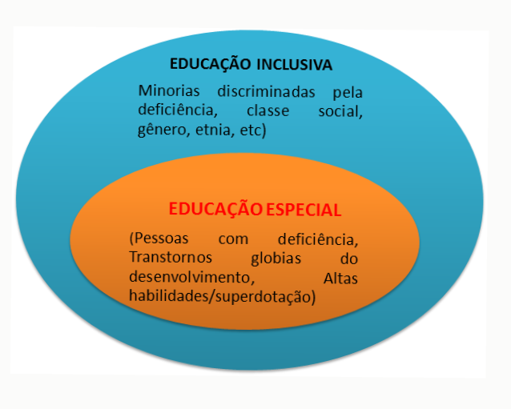

Slide 7

Educação Inclusiva e Educação Especial: duas faces da mesma moeda.

Slide 8
O QUE OS DADOS REVELAM ...
Evolução das matrículas de estudantes público alvo da educação especial na educação básica
Fonte: MEC , 2013

Slide 9
O número de matrículas de pessoas com deficiência em escolas regulares cresceu mais de 400% nos últimos 12 anos no Brasil, passando de 145 mil em 2003 para 698 mil em 2014. (MEC, 2015)
Somente no último quinquênio, foram registradas mais 214 mil entradas de estudantes com deficiência em classes comuns. (MEC, 2015)
Na rede federal de educação superior, esse índice quintuplicou: de 3.705 alunos para 19.812 no ano passado. (MEC, 2015).

Slide 10
NO NOSSO MUNICÍPIO ...
Matriculas Barreiras | 2011 | 2012 | 2013 | 2014
Estadual | 20 | 27 | 12 | 6
Municipal | 222 | 293 | 355 | 471
Estado e Município | 242 | 320 | 367 | 477
Fonte: MEC , 2011-2014
Crescimento de aproximadamente 115%

Slide 11
ASSIM ...
Como direito público subjetivo, só o acesso não o concretiza, faz-se imperativo a produção das condições para a permanência e sucesso escolar.

Slide 12
SISTEMA INCLUSIVO
ESTUDANTE
ESTADO
ESCOLA
FAMÍLIA
COMUNIDADE

Slide 13
DESAFIOS PARA CONSTRUÇÃO DO SISTEMA INCLUSIVO
Intersetorialidade da gestão pública;
Estabelecimento de parcerias;
Construção de redes de aprendizagem;
Formação de educadores;
Aprimoramento das práticas pedagógicas;
Acessibilidade.

Slide 14
ACESSIBILIDADE
ATITUDINAL | Refere-se à percepção do outro sem preconceitos, estigmas, estereótipos e discriminações.
ARQUITETÔNICA OU FÍSICA | Eliminação das barreiras ambientais físicas nas residências, nos edifícios, nos espaços e equipamentos urbanos.
METODOLÓGICA OU PEDAGÓGICA | Ausência de barreiras nas metodologias e técnicas de estudo.
PROGRAMÁTICA | Eliminação de barreiras presentes nas políticas públicas
INSTRUMENTAL | Superação das barreiras nos instrumentos, utensílios e ferramentas de estudo (escolar), de trabalho (profissional), de lazer e recreação (comunitária, turística, esportiva).

Slide 15
ACESSIBILIDADE
TRANSPORTES | Forma de acessibilidade que elimina barreiras não só nos veículos, mas também nos pontos de paradas, incluindo as calçadas, os terminais, as estações etc.
COMUNICAÇÕES | É a acessibilidade que elimina barreiras na comunicação interpessoal, escrita e virtual.
DIGITAL | Direito de eliminação de barreiras na disponibilidade de comunicação, de acesso físico, de equipamentos e programas adequados, de conteúdo e apresentação da informação em formatos alternativos.

Slide 16

EXEMPLOS DE SUPERAÇÃO

Slide 17
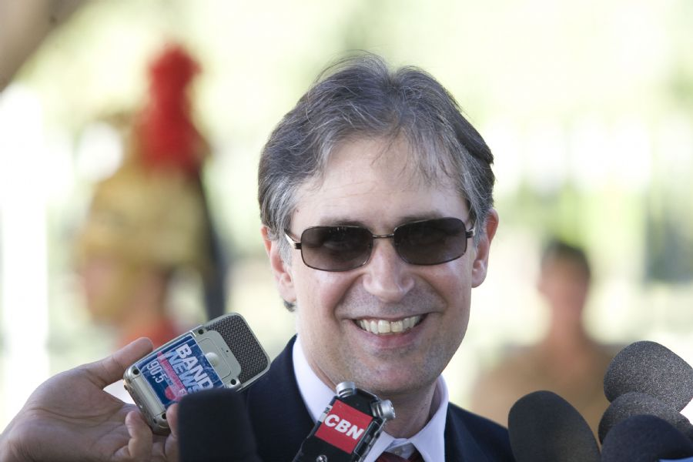
Ricardo Tadeu
Desembargador do TRT-PR. Primeiro juiz cego do Brasil.

Slide 18
"Há muitas pessoas de visão perfeita que nada vêem"..."O ato de ver não é coisa natural. Precisa ser aprendido"...
(Rubem Alves)

Slide 19
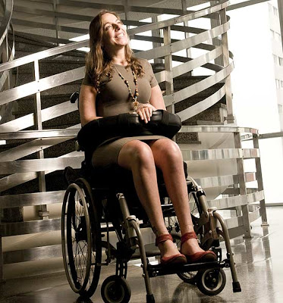
Mara Gabrilli
Publicitária, Psicóloga e Deputada Federal (Tetraplégica)

Slide 20
Lutar pela igualdade sempre que as diferenças nos discriminem,lutar pelas diferenças sempre que a igualdade nos descaracterize.
Boaventura de Souza Santos

Slide 21
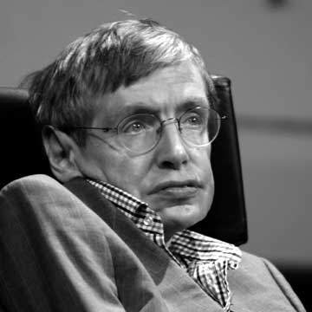
Stephen Hawkimg
Famoso físico teórico britânico com mais de 40 anos de carreira
Esclerose Amiotrófica Lateral.

Slide 22
"Por que nos contentamos em viver rastejando, quando sentimos o desejo de voar?“
(Hellen Keller)

Slide 23
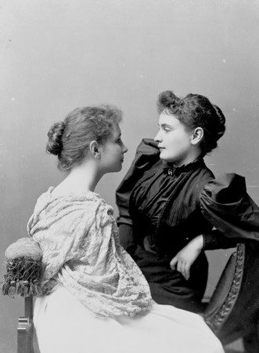
Hellen Keller
Autora, ativista política e palestrante ( surdocega)

Slide 24
"Quando uma porta da felicidade se fecha, outra se abre. Muitas vezes ficamos tanto tempo olhando para a porta fechada que não vemos a que se abriu."
(Helen Keller)

Slide 25
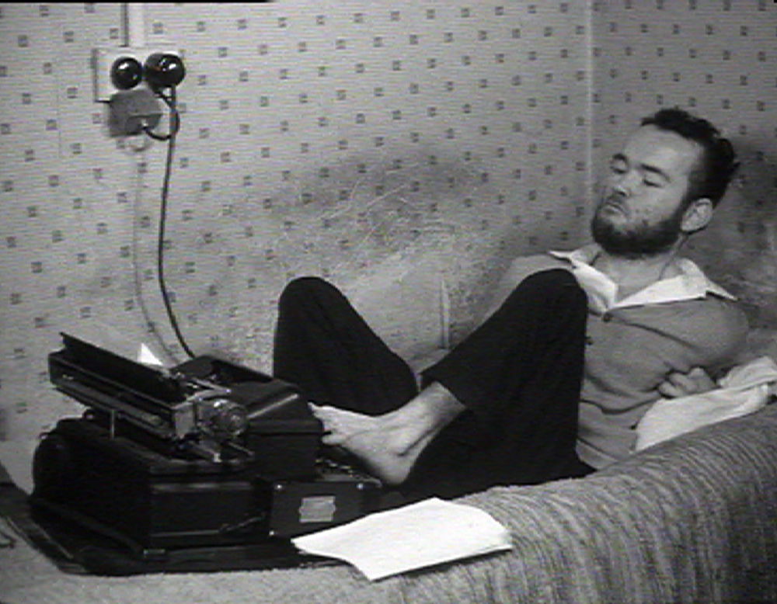
Christy Brown
Escritor, poeta e pintor irlandês (Paralisia cerebral)

Slide 26
“Limite é uma palavra que devemos dar aos fracos, pois os fortes não se limitam. Vão em frente e conquistam seus objetivos”
(Autor desconhecido)

Slide 27
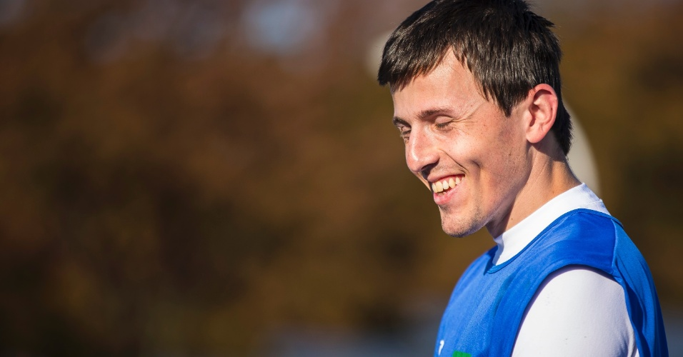
RICARDINHO
Jogador de futebol (Cego)

Slide 28
“É melhor ser cego e ver com o coração que ter dois olhos e não ver nada”
Helen Keller

Slide 29
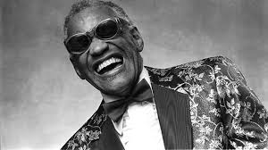
Ray Charles
Pianista norte-americano (Cego)

Slide 30
“ Somos o que fazemos mas somos principalmente o que fazemos para mudar o que somos”.
Eduardo Galeano

Slide 31
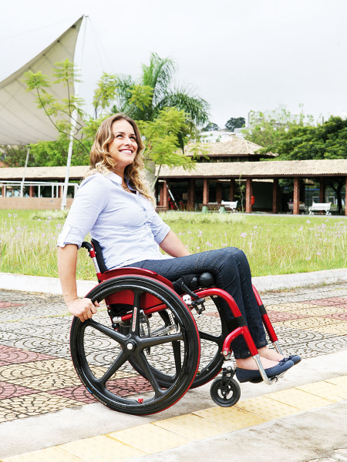
Tábata Contri
Consultora de inclusão e atriz (Paraplégica)

Slide 32
A verdadeira deficiência é aquela que prende o ser humano por dentro e não por fora, pois até os incapacitados de andar podem ser livres para voar.
Thaís Moraes

Slide 33
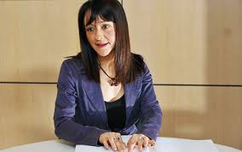
Martinha Clarete
Diretora de Políticas de Educação Especial – SECADI / MEC (Cega)

Slide 34
Somos diferentes, mas não queremos ser transformados em desiguais. As nossas vidas só precisam ser acrescidas de recursos especiais".
(Peça de teatro: Vozes da Consciência,BH)

Slide 35
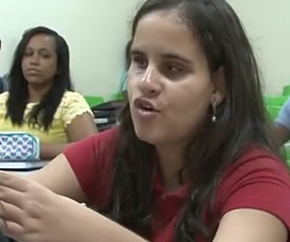
Janine Farias
1ª surdocega congênita do país a ingressar na Universidade.

Slide 36
Para quem acha que uma doença ou qualquer deficiência física é capaz de tirar a LIBERDADE, está muito enganado, todos temos um UNIVERSO gigantesco dentro de nós mesmos, para viajarmos e explorarmos.
Aline Wega

Slide 37
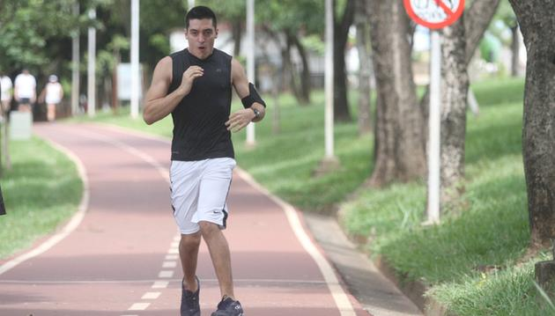
Samuel Bortolin
Formação em Direito e Educação Física, Atleta / Palestrante

Slide 38
"Algo só é impossível até que alguém duvide e acabe provando o contrário"
(Albert Einstein)

Slide 39


